Slide 1

Online radionica pisanja projekata
Zagreb, 28. kolovoza 2025.

Slide 2
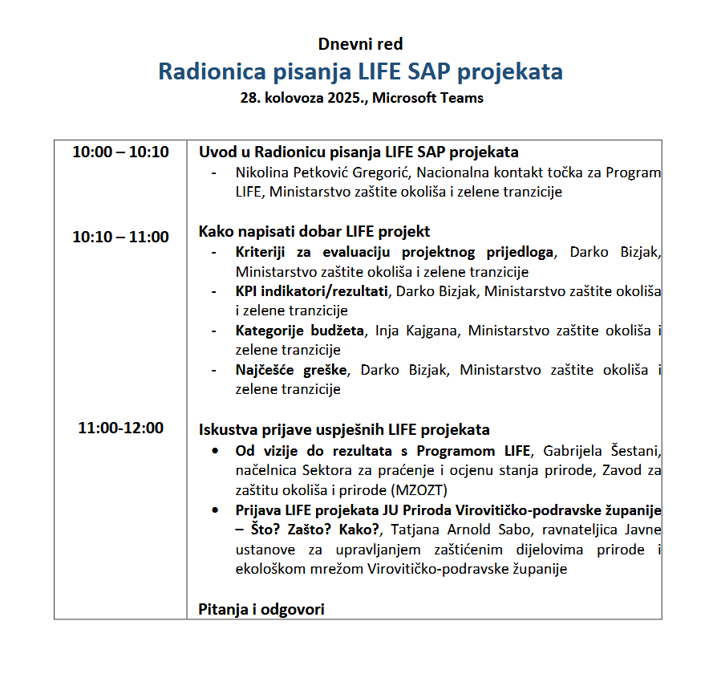

Slide 3
Online radionica pisanja projekata
UVOD U PROGRAM

Slide 4

Savjetovanje za pripremu LIFE projekta
Pružamo pomoć potencijalnim prijaviteljima u pripremi LIFE projektnog prijedloga, onima čiji su projektni prijedlozi odobreni te su u fazi revizije te olakšavamo komunikaciju s nadležnim tijelima za učinkovitiju provedbu aktivnosti.

Slide 5
Program
financijski instrument Europske unije koji odgovara na izazove u području okoliša i klime.
Glavni izazovi na koje program odgovara usklađeni su s ciljevima Europskog zelenog plana i teže pravednoj tranziciji prema održivom i konkurentnom gospodarstvu.

Slide 6




LIFE financira projekte koji:
Štite prirodu zaustavljanjem i preokretom smanjenja bioraznolikosti
Ubrzavaju prijelaz na čistu energiju kroz veću primjenu rješenja energetske učinkovitosti i obnovljive energije
Smanjuju emisije stakleničkih plinova, povećavaju otpornost na klimatske promjene i potiču svijest o ublažavanju klimatskih promjena
Unaprjeđuju kružno gospodarstvo novim tehnologijama i rješenjima
Štite, obnavljaju i poboljšavaju okoliš, a time i kvalitetu života ljudi

Slide 7

























































Slide 8



Vrste projekata
Projekti standardnih djelovanja - SAP
Strateški projekti
Strateški projekti za prirodu - SNAP
Strateški integrirani projekti - SIP (klima, vode, zrak, otpad)
Projekti tehničke pomoći (TA-PP i TA-R)
Druga djelovanja
Djelovanja koordinacije i potpore (Coordination and Support Actions, CSA)
………….

Slide 9
SAP- projekti standardnih djelovanja
razvijati, demonstrirati i promicati inovativne tehnike, metode i pristupe
doprinositi bazi znanja i primjeni najboljih praksi
podupirati razvoj, provedbu, praćenje i izvršavanje relevantnog zakonodavstva i politike Unije
djelovati kao katalizator za opsežno uvođenje uspješnih tehničkih rješenja
integrirati ciljeve u druge politike i u prakse javnog i privatnog sektora, mobiliziranjem ulaganja i poboljšanjem pristupa financiranju

Slide 10




Natječaj LIFE 2025
Rok za prijavu projektnih prijedloga ovogodišnjeg natječaja je 23.9.2025. do 17h!
Rok za prijavu nacionalnog sufinanciranja SAP projekata je 2.9.2025!

Slide 11

KAKO NAPISATI DOBAR PROJEKT

Slide 12

Kriteriji za evaluaciju projektnog prijedloga

Slide 13

Od ideje do uspješne prijave…
“Htjeli bismo izraditi dokument…”
“Htjeli bismo kupiti zemlju uz jezero…”
“Htjeli bismo nabaviti električni traktor…”
“Htjeli bismo održivo kuhati…”
“… JE LI TO ZA LIFE?”

Slide 14
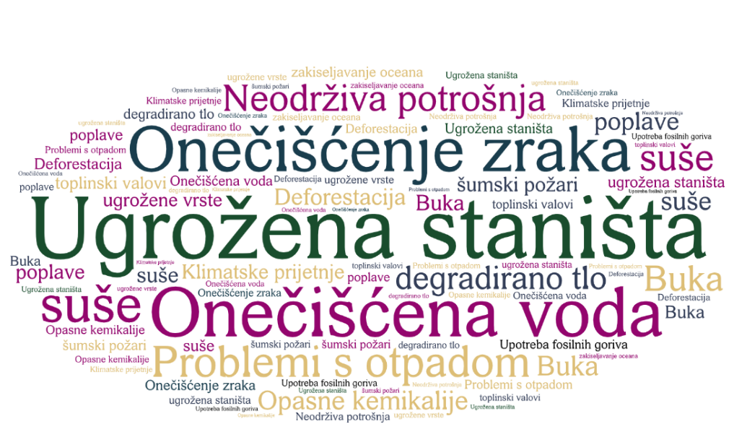

Traže se rješenja za aktualne okolišne izazove
Notes:
LIFE program odgovara na širok spektar ekoloških i klimatskih izazova podržavajući inovativne projekte koji demonstriraju i promiču rješenja za postizanje održivog, kružnog i klimatski otpornog gospodarstva.

Slide 15
Sažetak LIFE evaluacijskih kriterija
Relevantnost (0-20 )
Doprinos jednom ili više posebnih ciljeva programa LIFE i potprograma
U skladu s opisom iz poziva i prioritetima
Ispravnost cjelokupne projektne logike
Zajedničke koristi i sinergija s drugim područjima politike važnim za postizanje ciljeva politike okoliša i klime
Učinak (0-20) x 1.5
Ambicioznost i vjerodostojnost tijekom i nakon projekta
Održivost rezultata projekta
Mogućnost repliciranja u istim ili drugim sektorima; korištenje rezultata od strane javnih/privatnih aktera ili mobilizacijom većih ulaganja (katalitički potencijal)
Kvaliteta (0-20)
Jasnoća, relevantnost i izvedivost
Identifikacija i mobilizacija relevantnih dionika
Odgovarajući geografski fokus aktivnosti
Kvaliteta plana za praćenje i izvještavanje o utjecajima
Primjerenost i kvaliteta komuniciranja projektnih rezultata ciljnim skupinama
Resursi (0-20)
Stručan projektni tim i dobra upravljačka struktura
Prikladnost, usklađenost, transparentnost projektnog proračuna
Zeleno upravljanje projektom; korištenje zelene nabave i metoda za izračun utjecaja na okoliš projekta
Vrijednost za uloženi novac

Slide 16

Bonus bodovi
Bonus 1: iznimne sinergije i znatne dodatne koristi između LIFE potprograma LIFE (2 boda)
Bonus 2: projekt se prvenstveno provodi u najudaljenijim regijama (2 boda)
Bonus 3: projekt se značajno temelji na rezultatima drugih EU projekata (2 boda)
Bonus 4: Prijedlog nudi izniman katalitički potencijal (2 boda)
Bonus 5: projektom se predviđa transnacionalna suradnja među državama članicama koja je ključna za ostvarenje ciljeva projekta (2 boda)

Slide 17
Kriterij ocjenjivanja: Relevantnost (0-20)
Kriteriji dodjele bodova
relevantnost doprinosa jednom ili više specifičnih ciljeva programa LIFE i ciljanog potprograma
u kojoj je mjeri projekt u skladu s opisom iz poziva za dostavu prijedloga, uključujući, prema potrebi, njegove posebne prioritete
Koncept i metodologija: ispravnost cjelokupne projektne logike intervencije
u kojoj mjeri projekt nudi zajedničke koristi i promiče sinergije s drugim političkim područjima relevantnim za postizanje ciljeva okolišne i klimatske politike
Pozadina projekta
Opći i specifični ciljevi
Usklađenost LIFE-a i teme poziva
Sadržaj i metodologija
Nadogradnja na prijašnje EU projekte (upscaling)
Komplementarnost s drugim aktivnostima
Sinergije i zajedničke koristi s ostalim politikama
Notes:
Pozadina projakta
Smjestite ih u ciljeve programa i potprograma LIFE te ih povežite s temama poziva Na temelju Uredbe o programu LIFE, Višegodišnjeg programa rada, više poziva

Slide 18

Definicija ekološkog problema
• Prekomjerna buka u urbanim područjima
• Smanjenje broja oprašivača
• Niska javna svijest o pravilnom odlaganju elektroničke opreme
• štete od poplava, požara i/ili suše
• Manja količina recikliranja WEEE
Svrha LIFE projekata: rješavanje PROBLEMA ZAŠTITE OKOLIŠA koji su povezani s europskom politikom i zakonodavstvom o zaštiti okoliša.
Ključna pitanja:
Zašto ovaj problem treba riješiti?
- Tko ili što uzrokuje ovaj problem?
Notes:
Bez dobre analize problema, nemoguće je postići kvalitetne učinke!
Razložite probleme na manje dijelove za daljnje korake u pripremi prijavnog obrasca.

Slide 19
Posljedice
Ekonomski pritisak na zajednice
Povećani društveni sukobi
Smanjena poljoprivredna produktivnost
Pogoršanje javnog zdravlja
Gubitak bioraznolikosti
Glavni problem: Nedostatak održivog upravljanja vodama u ruralnim područjima
Klimatske promjene
Zastarjela ili neodgovarajuća infrastruktura
Nedovoljno financiranje
Slabi institucionalni kapaciteti
Zagađenje vode
Neodržive prakse
Uzroci
Notes:
Posebnosti SAP NAT:
▪ Description of conservation issue and
threats targeted
▪ Scientific names of species, population size,
conservation status…
▪ Maps, site descriptions, previous
conservation efforts
Posebnosti SAP ENV:
▪ Description of previous technical
preparatory work
▪ TRL level
▪ Clear description of improved
performance of proposed solution

Slide 20
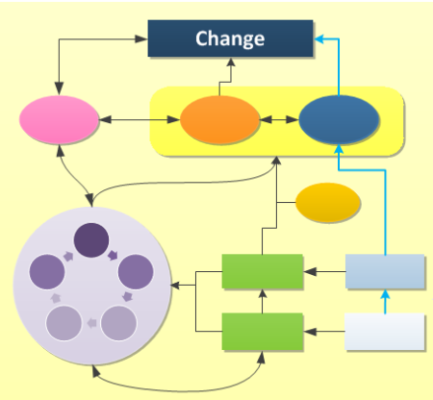
Utemeljenost projektne logike intervencije
Hoće li projekt rješiti navedeni problem?
- opisan kontekst i opseg problema i povezanih izazova
- Je li početna točka projekta jasno opisana
Da li je izabrano pravo rješenje i metodologija za rješenje problema?
- uključiti rezultate prethodnih projekata, regulatorne zahtjeve i okvir, komplementarnost s drugim inicijativama, aktivnostima ili projektima, trenutačnu razinu razvoja tehnologije, metodu, pristup koji se koristi
Opisati predloženo rješenje i usporedba s najsuvremenijim rješenjima
- opisati vrijednost/napredak koji će se ostvariti. Na koji se način podupire inovativna, najbolja praksa ili upravljački karakter projekta
Jasno objašnjena logična veza između problema, prepreka, ciljeva, predloženih mjera i očekivanih rezultata kao i slijed aktivnosti, metodološki pristup, alate i tehničke detalje
Notes:
Jasno objašnjena logična veza između problema, prepreka, ciljeva, predloženih mjera i očekivanih rezultata kao i slijed aktivnosti, metodološki pristup, alate i tehničke detalje

Slide 21

Sinergije i upscaling
Sinergije s područjima politika koja nisu obuhvaćena programom LIFE:
Opišite u kojoj mjeri projekt pruža dodatne koristi i sinergije s drugim područjima politika izvan LIFE programa?
Jasno indentificirati politike koje nisu obuhvaćene LIFE programom – „Beyond LIFE”, npr. poljoprivreda, zdravlje, civilna zaštita, poslovi i poduzetništvo itd.
Jasno navesti specifične aktivnosti, uključujući opseg i kvantifikaciju doprinosa područjima "drugih" politika
Ako je moguće, kvantificirajte doprinos
Nadogradnja na prijašnje EU projekte (upscaling)
Objasnite nadovezuje li se i na koji način prijedlog na rezultate drugih projekata financiranih od strane EU ili ih nadograđuje

Slide 22
Kriteriji ocjenjivanja: Kvaliteta (0-20)
Plan rada
Radni paketi (WP) i aktivnosti
Ciljevi i rezultati
Aktivnosti i zadaci
Prepreke i rezultati
Raspored rada na projektu
Doprinost i angažman dionika
Praćenje i izvještavanje o utjecaju
Komunikacija, širenje i vidljivost
kriteriji dodjele bodova:
jasnoća, relevantnost i izvedivost plana rada
odgovarajući geografski fokus aktivnosti
Kvaliteta plana za praćenje i izvješćivanje o ućincima projekta
identifikacija i mobilizacija relevantnih dionika
prikladnost i kvaliteta komunikacijskih i diseminacijskih aktivnosti u svrhu širenja rezultata projekata različitim ciljnim skupinama
Notes:
Radni plan:
ostvariv, pravilno planiran,
definirane ključne etape, procjena rizika, dozvole itd.
Navesti kako, kad, gdje, zašto, tko će provesti aktivnosti
Opisuje se način na koji angažirate dionike, provodite komunikacijske aktivnosti, monitoring rezultat
Uključivanje ključnih dionika koji nisu dio konzorcija - pismo potpore/o preuzimanju obveze
Mjesto za provedbu➔relevantna/odgovarajuća/opravdana

Slide 23
Projektna logika: radni paketi i aktivnosti
OPĆI CILJ PROJEKTA
PROBLEM
1. SPECIFIČNI CILJ PROJEKTA | 2. SPECIFIČNI CILJ PROJEKTA | 3. SPECIFIČNI CILJ PROJEKTA
REZULTATI AKTIVNOSTI
REZULTATI AKTIVNOSTI
REZULTATI AKTIVNOSTI
UČINCI (Impacts)
UČINCI (Impacts)
UČINCI (Impacts)
INDIKATORI
INDIKATORI
INDIKATORI

Slide 24

Definiranje generalnih ciljeva
Primjeri tema iz potprograma Priroda i bioraznolikost
zaštita ugroženih vrsta divlje flore i faune
Natura 2000 područja
smanjenje pada brojnosti divljih oprašivača
vraćanje prirode na poljoprivredne površine
poboljšanje prirodnih ili poluprirodnih staništa
proširenje zaštićenih područja
ekološki koridori
zelena i plava infrastruktura

Slide 25

Definiranje generalnih ciljeva
Primjeri tema iz potprograma Kružno gospodarstvo i kvaliteta života
oporaba resursa iz otpada
onečišćivači zraka iz industrije
inovativne mjere uštede vode
podvodna buka
oštećenje morskog dna
sprečavanje erozije tla
posebno zabrinjavajuće tvari
sanacija onečišćenja

Slide 26

Definiranje generalnih ciljeva
Primjeri tema iz potprograma Ublažavanje klimatskih promjena i prilagodba
smanjenje emisija stakleničkih plinova
razvoj praksi upravljanja kopnom i morem koje utječu na emisije i uklanjanje emisija
očuvanje i poboljšanje prirodnih ponora ugljika
strategije i planovi prilagodbe
prirodna rješenja za upravljanje kopnom, obalama i morskim područjima
prilagodba gradova i regija klimatskim promjenama
otpornost infrastrukture i zgrada
upravljanje vodama

Slide 27
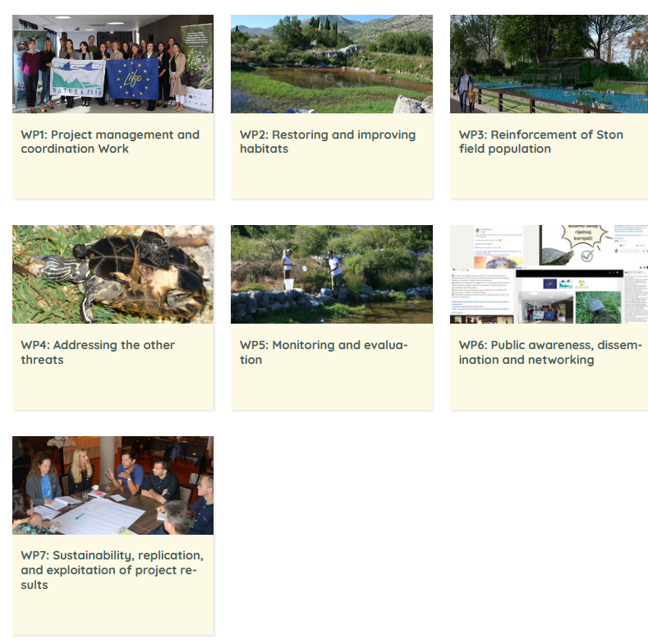
Radni paketi (WP)
Obavezne aktivnosti:
WP1: Reporting of KPIs
Dissemination
Comunication
Networking with LIFE projects
Impact monitoring and evaluation
Obavezan
NAT: Obavezan
Obavezan
Izvor: LIFE21-NAT-HR-LIFE-for-Mauremys/101071737
Notes:
Radni paketi raščlanjuju projekt na upravljive zadatke i ciljeve, koji su podijeljeni na Zadatke. Svaki radni paket predstavlja ključno područje aktivnosti koje će doprinijeti ukupnim ciljevima vašeg projekta.
Prvo će vam trebati zaseban radni paket za upravljanje projektom (WP1), uključujući zadatke koordinacije i upravljanja te redovito izvještavanje o projektu Europskoj komisiji.
Nakon toga slijede paketi (WP2, WP3 i WP4 – više ako je potrebno) za bitne i ključne aktivnosti vašeg projekta, takozvani „osnovni projekt“ – aktivnosti koje su potrebne za postizanje specifičnih ciljeva projekta.
korisno definirati zaseban radni paket za komunikaciju i diseminaciju u vašem prijedlogu, ali ga možete uključiti u Zadatke pod drugim WP-ovima
Europska komisija pridaje veliku važnost diseminaciji i korištenju rezultata projekta kako bi se maksimizirao utjecaj projekta i time osiguralo da rezultate iskoriste relevantni dionici, što će povećati održivost projekata.
To se osigurava obveznim paketom Održivost, replikacija i iskorištavanje rezultata projekta (npr. WP5).
Za projekte prirode, obavezan je i zaseban paket za „Praćenje i evaluaciju“ (npr. WP6), gdje su učinci projekta ili KPI-jevi (prijavljeni u WP1. povezani s tzv. „osnovnom linijom“ koju smo postavili na početku projekta.
Napomena: „Diseminacija i komunikacija“ ne mora biti zaseban WP, može se podijeliti na zadatke u okviru drugih WP-ova.
Obvezni WP6 - Održivost, replikacija i iskorištavanje rezultata projekta:
Prvi dio posvećen je uspostavljanju Plana iskorištavanja, koji uključuje: ciljeve održivosti, prenosivosti i replikabilnosti rezultata, mjere koje će pomoći u postizanju očekivanog utjecaja projekta, strategiju za osiguranje financijskih ulaganja, uspostavljanje After-LIFE plana nakon završetka projekta i ulogu partnera u projektu.
Drugi dio bi stvorio BEEadapt protokol, u smislu logike intervencije i specifičnih ciljeva, te bi ocrtao put za planiranje, provedbu i održavanje zelene infrastrukture kao intervencije za prilagodbu klimatskim promjenama.
- Treći dio bio bi posvećen pripremi smjernica za financijska ulaganja i mogućnosti.

Slide 28


Obavezne isporučevine:
• posebna stranica projekta na web stranicama korisnika
• exploitation plan including replication component / business plan including replication component / ‘After-LIFE Conservation Plan’
• izvadak podataka o projektu iz web alata LIFE KPI (9. mjesec i kraj projekta)
• u slučaju kupnje zemljišta, digitalne kopije zemljišne knjige
Notes:
To znači da trebate planirati aktivnosti za pripremu ovih materijala i njihovo uključivanje u WP!

Slide 29
Primjer
Opći cilj: smanjiti emisije CO2 iz prometa
Specifični cilj: smanjiti emisije CO2 iz javnog prijevoza za 25% uvođenjem električnih autobusa i poboljšanjem infrastrukture javnog prijevoza u roku od pet godina.
Rezultat: smanjenje emisija CO2 za 25% u roku od pet godina ili npr. uvođenje 200 električnih autobusa i 50 električnih punionica na ključnim prometnim čvorištima u gradskoj mreži javnog prijevoza u roku od pet godina

Slide 30
Kriterij ocjenjivanja: učinak (0-20) x 1.5
Kriteriji dodjele bodova:
ambicija i vjerodostojnost učinaka koji se očekuju tijekom i / ili nakon projekta zbog predloženih aktivnosti, uključujući potencijalne negativne utjecaje na specifične ciljeve programa LIFE
održivost rezultata projekta nakon završetka projekta
kvaliteta mjera za iskorištavanje rezultata projekta
potencijal da se rezultati projekta repliciraju u istom ili drugim sektorima ili mjestima ili da ih usvoje i nadograde javni ili privatni akteri ili mobiliziranjem većih ulaganja ili financijskih sredstava (katalitički potencijal)
Ambicija utjecaja
Vjerodostojnost utjecaja
Održivost rezultata
Iskorištavanje rezultata
Katalitički potencijal – replikabilnost i nadogradnja (upscaling)

Slide 31

Rezultati projekta
Početo stanje:
Staklenički plinovi 80 tona C02 godišnje
Upotreba pitke vode 150 m3 /godišnje
Onečišćenje zraka PM2 čestice 58
Rezultati projekta
Smanjenje C02 za 30 tona godišnje
Smanjena potrošnja pitke vode za 50m3 godišnje
Smanjeno onečišćenje zraka PM2 česticama za 20%
Konkretni
Realistični
Mjerljivi (kvantificirani)
Notes:
Očekivani rezultati projekta moraju biti konkretni, realni i mjerljivi te će se pokazati tijekom provedbe projekta ili ubrzo nakon njegovog završetka.

Slide 32
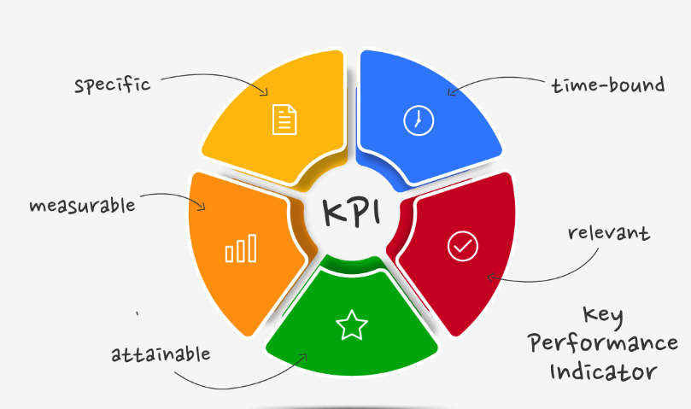
2. Kriterij ocjenjivanja:učinak
Ambicioznost i i vjerodostojnost učinaka koji se očekuju tijekom i/ili nakon projekta na temelju provedenih aktivnosti:
Učinak projekta: konkretan, realan i kvantificiran
Utvrđene polazne vrijednosti
Očekivani rezultati/učinci projekta (indikatori KPI) ispravno utvrđeni i transparentno kvantificirani te su usklađeni s opisom projektnih aktivnosti
Čine razliku u usporedbi s početnim stanjem
Analiza utjecaja projekta - primijeniti određenu metodu (npr. procjena životnog ciklusa itd.)
Notes:
Moraju upotrijebiti određenu metodologiju izračuna

Slide 33
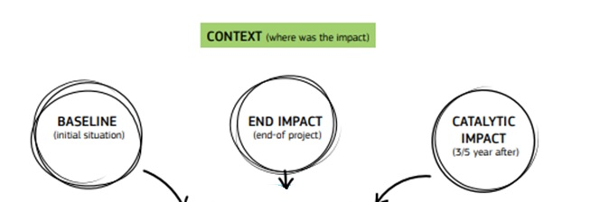
Utjecaj: LIFE indikatori (KPI)
*
Početno stanje (BASELINE)
POČETAK PROJEKTA
NAKON ZAVRŠETKA PROJEKTA (3/5 godina)
Završno stanje
KRAJ PROJEKTA
mjerenje ekološkog/klimatskog/društveno-ekonomskog/ utjecaja na prirodu LIFE projekata na kvantificiran način
UTJECAJ LIFE PROJEKTA
(stvarni učinak koji je projekt postigao)
POTENCIJALNI UTJECAJ LIFE PROJEKTA
nastavak/održivost, nadogradnja i replikacija LIFE projekta
*5 god. = projekti koji se bave šumama, bioraznolikošću i prilagodba na klimatske promjene

Slide 34

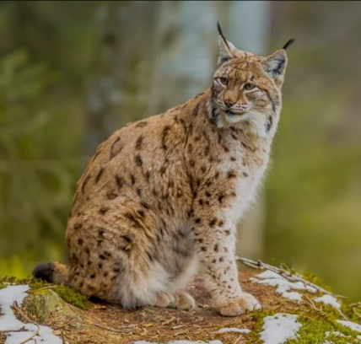
KPIs: priroda - primjeri
Zaštita staništa
Projekt će obnoviti najmanje 550 hektara travnjaka obraslih grmljem i poboljšati upravljanje dodatnih 510 hektara
Bioraznolikost (staništa)
Područje staništa gdje se zaustavlja i preokreće gubitak bioraznolikosti
Početna vrijednost projekta 0 km2 (osnovna vrijednost)
Završna vrijednost projekta 10,6 km2
3,3/5 godine nakon završetka projekta 12 km2
Smanjenje sudara divljih životinja s vozilima, npr. 60% manje stradalih divljih životinja na cestama

Slide 35

KPIs: primjeri klima
Ublažavanje klimatskih promjena:
ostvarena godišnja ušteda energije u iznosu od 1.721.560 kWh
ostvareno godišnje smanjenje CO2 u iznosu od 404,24 t CO2
ostvarena proizvodnja energije iz obnovljivih izvora energije od 1.534.680 kWh
Prilagodba na klimatske promjene
Smanjenje područja posebno osjetljivih na klimatske promjene
Project-Start Value (Baseline)
1715.3842 km2
Project-End Value
989.4 km2
3/5 years beyond Project-End
Value
986.4 km2
Notes:
Klima prilagodba:
area exposed to climate change negative effects (mostli droughts, wildfires, temperature raise in mountains...).
For the calculation of improvements we have taken only the areas where direct conservation activities of the project will take place,
For the 5-year beyond period we have taken the additional areas where additional restoration activities can take place
organized by project partners.

Slide 36


KPI: Kružno gospodarstvo i nulto onečišćenje
promjena poslovnih praksi: broj tvrtki ili organizacija koje su usvojile modele kružnog gospodarstva
Broj razvijenih novih kružnih proizvoda ili usluga – inovacije i nova rješenja.
Broj održanih događaja za podizanje svijesti ili edukacija - kvantificira napore usmjerene na informiranje i izgradnju kapaciteta.
Broj novih politika ili propisa provedenih na lokalnoj, regionalnoj ili nacionalnoj razini - uspjeh projekta u utjecaju na politike
Iznos mobiliziranih ili iskorištenih sredstava za ulaganja u kružno gospodarstvo: financijski utjecaj projekta i sposobnost privlačenja daljnjih ulaganja.
Smanjenje stvaranja otpada iz proizvodnje ili potrošnje (u tonama/ %)
Povećanje stope recikliranja ili ponovne upotrebe (u %/tonama)
Smanjenje upotrebe primarnih materijala (u tonama ili %)
Smanjenje emisija onečišćujućih tvari u zrak, vodu ili tlo (u tonama ili %) - projekti nultog onečišćenja
Smanjenje potrošnje energije i vode
Povećanje sadržaja organske tvari u tlu ili smanjenje erozije tla - mjeri obnovu zdravlja tla.
Notes:
Ključni KPI za projekte s nultom stopom onečišćenja, koji mjeri smanjenje štetnih tvari poput NOx, SOx ili mikroplastike.

Slide 37


KPI guidance document LIFE reporting
Za SAP NAT/CEQL/CLIMA
za CET:
Info Session on LIFE-CET KPIs –22 February 2024 -YouTube

Slide 38
Održivost, ponovljivost, iskorištavanje projektnih rezultata
Sustainability - održivost projektnih rezultata
Replicability – ponovljivost projektnih rezultata
Explotation – iskorištavanje, daljnja upotreba rezultata
Dugoročni utjecaj: projekt je održiv ako se njegov utjecaj nastavlja bez EU financiranja
Može li se projektni pristup kopirati ili prilagoditi u drugim regijama, sektorima ili kontekstima?
Iskorištavanja rezultata projekta u drugim kontekstima/sektorima ili u druge svrhe
Notes:
Izvrstan projekt ne traje samo nekoliko godina, on raste, širi svoj utjecaj i povezuje se s drugim naporima.
Projekt je održiv ako se njegov utjecaj nastavlja bez dodatnog financiranja EU-a

Slide 39

2. Učinak: održivost projektnih rezultata
Strategija za održavanje rezultata projekta nakon završetka projekta s tehničkog, administrativnog i financijskog stajališta
Kako će se osigurati i održati učinak projekta?
Koje će se projektne aktivnosti nastaviti i/ili održavati?
Koje ćete aktivnosti obavljati tijekom projekta kako biste to osigurali?
Tko će ih nastaviti?
Kako će se to postići i koji će resursi biti potrebni?
Tijela uključena u projekt nastavljaju upotrebljavati rješenja koja su provedena tijekom projekta čak i nakon njegova završetka

Slide 40
Održivost projektnih rezultata
PRIPREMA PROJEKTA:
partneri koji mogu osigurati održivost kroz svoje redovne aktivnosti
Osigurajte podršku lokalnih zajednica
opišite kako će se te aktivnosti nastaviti nakon završetka projekta
PROVEDBA PROJEKTA:
Uključiti lokalno stanovništvo i dionike
Pripremite sistemska rješenja
Plan održivosti - konkretne mjere – AFterLIFE plan

Slide 41
Primjeri: održivost projektnih aktivnosti
Integracija projektnih aktivnosti u planove upravljanja za područja Natura 2000
Suradnički odbor koji uključuje stočare i druge ključne dionike
Praktični alat/protokol za druge regije i dionike koji se suočavaju sa sličnim izazovima
Potpisivanje dugoročnog sporazuma: npr. sporazum o zemljištu - osiguranje dugoročnog sporazuma o privatnom zemljištu
Pravilno upravljanje nastavit će se i nakon završetka projekta
Praćenje rezultata projekta nastavit će se - monitoring
Nastavak volonterskog programa
Poljoprivredne prakse koje će se testirati i razvijati u suradnji s vlasnicima zemljišta bit će predložene na usvajanje za mjere u programu ruralnog razvoja na nacionalnoj razini
Razvoj i širenje smjernica
Notes:
Nastavak volonterskog programa – uspostavljen za vrijeme trajanja projekta

Slide 42
Održivost- Afterlife plan
Plan nakon LIFE-a: detaljno opisuje specifične aktivnosti koje je potrebno nastaviti nakon završetka projekta kako bi se održali postignuti rezultati
Potrebno navesti:
odgovornosti,
potrebne resurse/financije
strategije za osiguranje dugoročne održivosti utjecaja projekta
Financije: Kako će se aktivnosti financirati nakon završetka projekta?
Institucionalni okvir: Hoće li postojeće strukture projekta omogućiti nastavak aktivnosti nakon završetka projekta?
Tehnologija: Hoće li tehnologija i dalje biti korištena nakon završetka projekta?

Slide 43

Replicability – ponovljivost projektnih rezultata
Projektni pristup kopirati ili prilagoditi u drugim regijama, sektorima ili kontekstima
Izraditi upute, najbolje prakse, metodologije i naučene lekcije koje drugi mogu koristiti
Omogućiti lako repliciranje projekta u drugim regijama/sektorima
Dokumentirati svoje metode kako bi i drugi mogli učiti
Uključite dionike iz različitih regija/sektora itd.
Cilj: „COPY + PASTE“
Projektnih rezultata

Slide 44
Replicability - primjeri
Objavljivanje nacionalnih smjernica za obnovu ribnjaka➔ diseminiranje sektoru zaštite prirode
distribucijama rezultata projekta ustanovama za zaštitu prirode, zoološkim vrtovima
poslovni plan za povećanje korištenje sustava slobodnog hlađenja i solarnih elektrana u sektoru ➔distribucija relevantnim dionicima
prijedlog mjera za smanjenje emisija stakleničkih plinova u telekomunikacijskoj industriji

Slide 45
Primjeri: replikabilnosti/upscaling
Replikabilna strategija za oporabu plastičnog otpada u drugim državama EU
Prijenos i ponovljivosti u drugom subjektu u drugoj državi
Smjernice koje pokazuju što ste učinili i kako drugi mogu replicirati projekt (Step by step)
Studija izvedivosti za različite krajnje korisnike
Dokument o najboljoj praksi u EU zemljama
Definiranje zajedničke strategije za neko šire područje
Dokument čiji je cilj utjecaj na zakonodavstvo
Studija izvedivosti i nacrt poslovnog plana za korištenje zelenog otpada

Slide 46
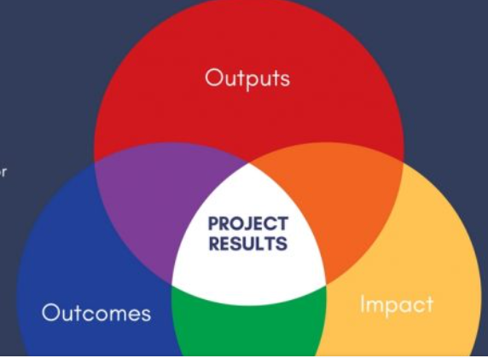
Učinak: iskorištavanje projektnih rezultata (exploitation)
Iskorištavanje je usmjereno na stvarnu upotrebu rezultata projekta
Aktivan pristup širem prihvaćanju rezultata
Povečanje korištenje rezultata, proizvoda ili tehnologija projekta.
Povećanje opsega učinka (Up-scaling), komercijalizaciju ili integraciju rezultata u politike.
Identificirati i angažirati potencijalne korisnike rezultata projekta
Osigurati dostupnost i upotrebljivost rezultata
izraditi plan za daljnji razvoj ili komercijalizaciju (npr. poslovni plan)
Primjer:
korištenje u daljnjem istraživanju, razvoju/stvaranju/marketingu proizvoda ili procesa, stvaranju/pružanju usluge, aktivnostima normizacije itd.
Notes:
Za projekte bliske tržištu (Close to Market projekti):
Opišite referentno tržište: stvarna i potencijalna veličina tržišta,značajke potencijalnih kupaca i njihove potražnje, konkurenata, tržišnih i regulatornih prepreka itd.
Objasniti ekonomsku izvedivost predloženog rješenja uspoređujući varijable troškova, cijene ili drugih ekonomskih ulaganja (npr. razdoblje povrata, itd.)

Slide 47
Učinak: iskorištavanje projektnih rezultata - primjeri
nastaviti istraživanje i iskorištavanje rezultata projekta daljnjim analizama i objavljivanjem stručnih i znanstvenih radova
iskorištavanje rezultata projekta od strane drugih dionika unutar područja projekta i daleko izvan njega
Razvijene smjernice kao alat za investitore
Poslovni plan

Slide 48
Iskorištavanje projektnih rezultata - primjeri
Prijenos inovativnih poslovnih modela: marketing općinama, sportskim klubovima i tvrtkama za recikliranje kako bi se osigurala široka upotreba
Implementacija novih tehnologija recikliranja i oporabe resursa: iskorištavanje tehnologije licenciranjem privatnim tvrtkama ili integriranjem u postojeće objekte za gospodarenje otpadom
Skup smjernica ili „alat za korištenje" proslijeđen ostalim zaštitnicima prirode, javnim tijelima ili privatnim vlasnicima zemljišta
Kataliziranje ulaganja u zelenu infrastrukturu: dokaz financijske održivost mjera prilagodbe klimatskim promjenama, poput zelenih krovova ili obrane od poplava - dokaz za privlačenje privatnih i javnih ulaganja za provedbu velikih razmjera
Obuka i izgradnja kapaciteta: Razvoj programa obuke ili radionica za podučavanje stručnjaka i javnosti o metodama i rezultatima projekta

Slide 49
Katalitički efekt
Društveni:
Doprinijeti razvoju novog ili postojećeg nacionalnog zakonodavstva, politika, propisa, poticaja i dobrovoljnih obveza?
Postići značajnu promjenu u učinkovitijem poštivanju i provedbi zakonodavstva Unije o okolišu i klimi i/ili u provedbi politika
Postići značajnu promjenu u svijesti i podršci pitanjima okoliša i klime
Uspostaviti novi makroregionalni ili nacionalni model suradnje (umrežavanja)
Financijski: projekt pokreće dodatna ulaganja
Prostorni: rezultati vašeg projekta mogu se replicirati izvan njegovog predviđenog geografskog opsega?
Tematski: rezultati vašeg projekta mogu se replicirati (prenijeti) izvan njegovog tematskog opsega

Slide 50

Istaknuto
Samo komuniciranje napretka projekta nije dovoljno za ponovljivost i daljnju upotrebu rezultata
Potrebno je više aktivnosti od samog komuniciranja i diseminacije
Notes:
Ponovljivost:
Projekt je pokazao da se slamnate ploče mogu koristiti kao alternativa konvencionalnoj izolaciji, a koncept se može replicirati u bilo kojoj zemlji s odgovarajućim resursima slame.
Iskorištavanje rezultata projekta:
- Projektni tim surađivao je s industrijama kako bi se ploče komercijalizirale i ugradilo rješenje u standarde zelene gradnje.
- Rezultati projekta utjecali su na politike kružnog gospodarstva EU-a, čime se potiče upotreba biomaterijala.

Slide 51
2. Učinak: katalitički potencijal - replikacija i nadogradnja (replication and upscaling)
Financijski
projekt pokreće dodatna ulaganja
Društveni
Pridonosi:
Prostorni
projekt će se replicirati izvan predviđenog zemljopisnog područja primjene
Tematski
razvoju novih ili postojećeg nacionalnog zakonodavstva, politika, propisi, poticaji i dobrovoljnih obveza
značajna promjena u provedbi zakonodavstva i politika EU
značajna promjena svijesti i potpore o pitanjima okoliša i klime
Uspostava novog modela suradnje na makroregionalnoj ili nacionalnoj razini (umrežavanje)
projekt se ponavlja (prenesi) izvan predviđenog tematskog područja primjene
tehnologija/se prenosi u drugo tematsko područje
Notes:
Opišite potencijal ponavljanja rezultata u istim ili drugim sektorima ili geografskim područjima
Opišite potencijal za nadogradnju projektnih rezultata od strane javnih/privatnih aktera ili mobiliziranjem većih ulaganja ili financijskih sredstava
Koji čimbenici mogu pogodovati ili ograničiti replikaciju?
Kako će se glavne aktivnosti i rezultati replicirati drugdje?
Replikacija: rješenja koja drugi subjekti/sektori koriste na isti način i u iste svrhe tijekom ili nakon završetka projekta
Koja je pokrivenost i veličina tržišta? Tko su potencijalni korisnici rezultata?
Opišite strategiju i zadaće za povećanje učinka projekta (tijekom provedbe ili nakon toga).

Slide 52
Kriterij ocjenjivanja: Resursi (0-20)
Kriteriji dodjele bodova:
sastav projektnog tima - konzorcija ili jedinog korisnika - u smislu stručnosti, vještina i odgovornosti te primjerenost projektne upravljačke strukture
prikladnost proračuna i sredstava i njihova usklađenost s predloženim planom rada
transparentnost proračuna tj. stavke troškova trebale bi biti dovoljno jasno opisane
“Zeleno upravljanje” - u kojoj se mjeri utjecaj na okoliš razmatra i ublažava, npr. zelena nabava, metoda za izračunavanje utjecaja na okoliš projekta (npr. PEF ili OEF metode ili slične) ili sustava upravljanja okolišem (npr. EMAS);
vrijednost za novac projektnog prijedloga
Uspostava konzorcija
Upravljanje projektom
Zeleno upravljanje projektom
Proračun
Upravljanje rizicima
Value for money
Notes:
Opisujete projektno partnerstvo –Sastav konzorcija i doprinos projektu
Priložite podatke o sudioniku
Opišite prijašnja iskustva projektnih partnera povezana s projektnim aktivnostima, npr sudjelovanje na prijašnjim EU projektima itd. (naglasite sudjelovanje na prijašnjim LIFE-ove
da li su uključeni relevantni dionici koji su nužni za projekt – ne više od toga
Sastav projektnog konzorcija ili pojedinog korisnika projekta u smislu stručnosti, vještina i nadležnosti kao i primjerenost upravljačke strukture.
Prikladnost proračuna, kapaciteta i usklađenost s projektnim planom rada.
Transparentnost proračuna - proračunske stavke projekta trebaju biti detaljno opisane.
Proračun – bitno da su aktivnosti adekvatno zastupljene u proračunu
Opisati troškove u detalje – izbjegavati lump sum – ukupne paušale već detaljizirati pojedine troškove (istražiti tržište)
Zeleno upravljanje projektom - korištenje zelene javne nabave, izračun ekološkog otiska (npr. PEF ili OEF),upotreba EMAS sistema itd. - Potrebno je provjeriti nacionalno zakonodavstvo te ukoliko je moguće osigurati zelenu nabavu
Gdje je moguće kroz aktivnosti predvidjeti recikliranje otpada ili smanjenje CO2 prilikom putovanja i sl.
Value for money = da je veličina ulaganja opravdana s obzirom na rezultate /učinke projekta koji će biti ostvareni

Slide 53
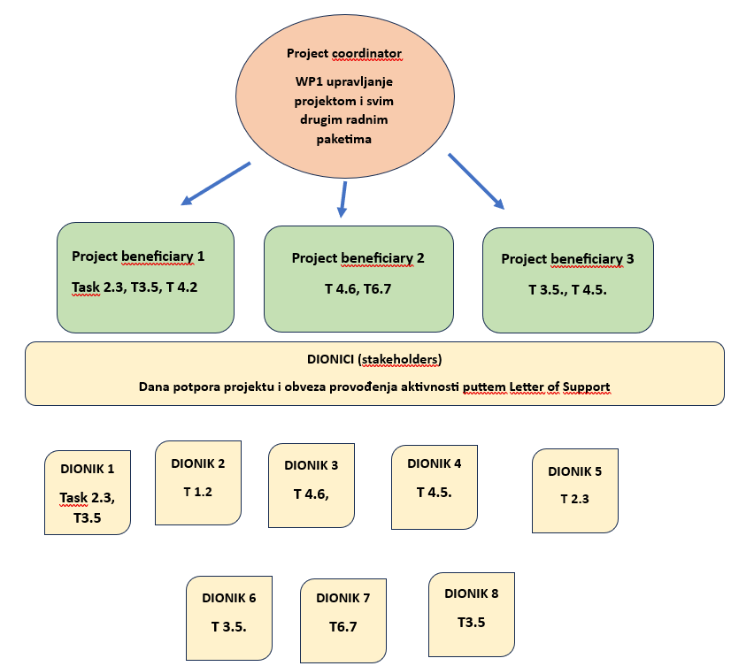
Upravljačka struktura
Opisati upravljačku strukturu projekta i način odlučivanja unutar konzorcija
Opisati načina donošenja odluka unutar konzorcija i međusobnu komunikaciju

Slide 54
Program LIFE – kriteriji za ocjenjivanje
Kriteriji za ocjenjivanje | Minimalna prolazna ocjena | Maksimalni broj bodova | Bodovanje
Relevantnost (Relevance) | 10 | 20 | 1
Učinak (Impact) | 10 | 20 | 1.5
Kvaliteta (Quality) | 10 | 20 | 1
Kapaciteti (Resources) | 10 | 20 | 1
Ukupni prolazni rezultat | 55 | 90 | N/A
Bonus 1 | N/A | 2 | 1
Bonus 2 | N/A | 2 | 1
Bonus 3 | N/A | 2 | 1
Bonus 4 | N/A | 2 | 1
Bonus 5 | N/A | 2 | 1
Ukupni prolazni rezultata (s bonus bodovima) | 55 | 100 | N/A
Notes:
svi su kriteriji jednako važni: važnost, kvaliteta i korištenje resursa. No, postoji četvrti kriterij, utjecaj, koji je ponderiran x1.5, pa je važniji. Trebali biste težiti za visokim rezultatom, imajući na umu da morate zadovoljiti sva četiri kriterija.

Slide 55

Zadovoljavanje administrativnih zahtjeva
Dopuštenost
Dostavljeno prije roka i elektronskim putem
Kompletirano i korišteni su dostavljeni obrasci/predlošci
Čitljivo (ne manje od Arial 10) i pripremljeno za ispis (A4)
Maksimalno 120 stranica (uključujući upute)
Ne brisati upute unutar obrasca za prijavu
Prihvatljivost
Prihvatljivi korisnici
Sastav konzorcija
Prihvatljive aktivnosti
Geografski položaj

Slide 56
Završni savjeti
Jasno identificirati i opisati problem
Prijedlog je i klasificirati probleme po negativnom utjecaju ali i kapacitetu projekta da ublaži ili ukloni problem
Aktivnosti jasno povezati s problemima
Identificirati neophodne partnere, pridružene partnere, dionike
Ne svaštariti – zadržati fokus (npr. na specifične vrste, staništa, izazove i sl.)
Pratiti upute u prijavnom obrascu

Slide 57
Konstrukcija dobre prijave
Obrazložena procjena utjecaja
Relevantni rezultati
Logično povezane aktivnosti
Jasan opis ekološkog problema

Slide 58
KPI: završne poruke
Opis početnog stanja mora treba biti dovoljno jasno - neophodno za procjenu potencijala projekta
Definirajte nacrt metodologije za izračun, kvantifikaciju KPIeva
Postavite ciljeve. Budite ambiciozni, ali realni. Bez pretjeranih podataka.
dosljednost s očekivanim rezultatima i ućincima projekta te vrijednostima navedenim u tablici KPI-jeva

Slide 59
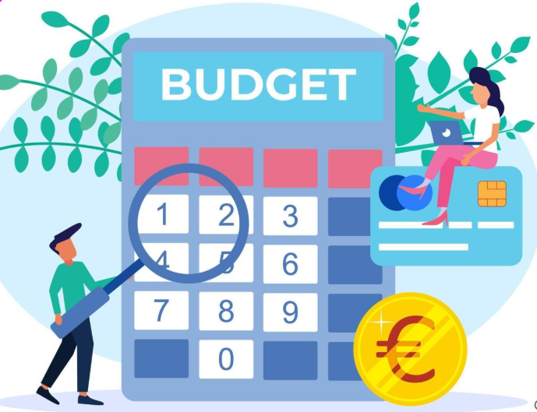
KATEGORIJE TROŠKOVA I SASTAVLJANJE PRORAČUNA

Slide 60

Važni dokumenti
Opća poveznica: https://ec.europa.eu/info/funding-tenders/opportunities/portal/screen/how-to-participate/reference-documents;programCode=LIFE2027 (zakonodavstvo, program rada, Call dokumenti, ugovori o dodjeli bespovratnih sredstava, smjernice, predlošci itd.)
Model ugovora o dodjeli bespovratnih sredstava programa LIFE (MGA): https://ec.europa.eu/info/funding-tenders/opportunities/docs/2021-2027/life/agr-contr/mga_life_en.pdf
Ugovor o dodjeli bespovratnih sredstava programa LIFE s komentarima (AGA): https://ec.europa.eu/info/funding-tenders/opportunities/docs/2021-2027/common/guidance/aga_en.pdf
NAPOMENA: verzija 2.0 od 1. travnja 2025.
Hrvatski prijevod: https://lifeprogramhrvatska.hr/wp-content/uploads/2025/02/Opci-predlozak-Ugovora-o-dodjeli-bespovratnih-sredstava-EUa_-HR_verzija-2024.pdf
Predložak za detaljan proračun iz Annexa 1: https://ec.europa.eu/info/funding-tenders/opportunities/docs/2021-2027/life/temp-form/af/detailed-budget-table_life_en.xlsx

Slide 61

Koga ćete uključiti u svoj projekt?
Uloge u GA:
Koordinator:
Zastupa konzorcij
Izravno potpisuje Ugovor o dodjeli bespovratnih sredstava (GA)
Obveze:
Nadzire pravilnu provedbu aktivnosti
Djeluje kao posrednik za svu komunikaciju
Distribuira primljene uplate ostalim korisnicima bez neopravdanog kašnjenja
Zadatke nije moguće podugovoriti ili prepustiti drugoj instituciji

Slide 62

Koga ćete uključiti u svoj projekt?
Uloge u GA:
Korisnici (eng. Beneficiaries)
Potpisuju GA putem obrasca za pristupanje (eng. Accession form)
U potpunosti su odgovorni prema tijelu za dodjelu bespovratnih sredstava za provedbu aktivnosti i usklađenost sa svim svojim obvezama
Zajednički su odgovorni za tehničku provedbu
Obveze:
Na vrijeme dostavljaju koordinatoru: financijske izvještaje, tehnička izvješća, rezultate
Informiraju tijelo za dodjelu bespovratnih sredstava (i korisnike) o svim događajima koji bi mogli utjecati na aktivnost ili je odgoditi
Putem Portala dostavljaju podatke i informacije povezane sa sudjelovanjem svojih povezanih subjekata (eng. affiliated entities), ako ih imaju

Slide 63
Koga ćete uključiti u svoj projekt?
Uloge u GA:
Povezani subjekti (eng. Affiliated entities)
Slični uvjeti kao i za korisnike (eng. Beneficiaries):
obavljaju aktivnosti
mogu prijaviti troškove za provedbu zadataka
moraju imati vlastiti financijski izvještaj
doprinose tehničkom izvješću i dostavljaju rezultate
Ne potpisuju GA, ali moraju biti navedeni u GA (uključujući i unutar proračuna: Annex 1 i 2)
Moraju imati pravnu ili kapitalnu vezu s korisnikom, koja nije ograničena samo na aktivnost niti je uspostavljena isključivo u svrhu njezine provedbe (ALI odgovarajući korisnik ostaje odgovoran)

Slide 64

Koga ćete uključiti u svoj projekt?
Uloge u GA:
Pridruženi partneri (eng. Associated Partners)
Provedba određenih zadataka
Nemaju pravo naplatiti troškove niti tražiti doprinos (sudjeluju o vlastitom trošku)
Ne potpisuju GA, ali moraju biti navedeni u GA (u proračunskim annexima naveden je samo staff effort u iznosu od nula EUR)
Određene obveze iz GA-a odnose se i na pridružene partnere (npr. pravilna provedba, izbjegavanje sukoba interesa, informiranje, vođenje evidencija)

Slide 65

Koga ćete uključiti u svoj projekt?
Sudjeluju, ali nisu korisnici!
Podugovaratelji (eng. Subcontractors)
Provedba vanjski ugovorenih aktivnosti
Poznati su se tek nakon pokretanja natječajnog postupka za nabavu
Podugovaranje između korisnika i/ili povezanih subjekata općenito nije dopušteno
Primatelji financijske potpore trećim stranama (eng. Recipients of financial support to third parties)
Ako je predviđeno u Callu i prihvaćeno u GA (Ugovoru o dodjeli bespovratnih sredstava)
Doprinositelji u naravi (eng. In-kind contributors)
Pružanje usluge besplatno: Trošak/prihod nije prihvatljiv - ne uračunava se u proračun

Slide 66
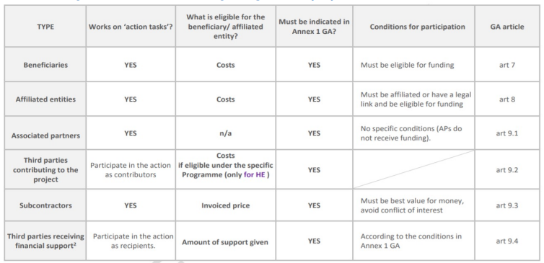
Skupni pregled

Slide 67

Sastavljanje budžeta
Part A – sažeta tablica proračuna koja se ispunjava online
Ukupni proračun po kategoriji troškova i po korisniku/povezanom subjektu/pridruženom partneru
Annex 1 – detaljna tablica proračuna koja se treba podići u sustav
Detaljan proračun po kategoriji troškova (Excel) te po korisniku/povezanom subjektu/pridruženom partneru
Potrebno je osigurati dodatni opis/opravdanost/objašnjenje glavnih troškova kako bi se omogućila evaluacija i provjera prihvatljivosti
NAPOMENA: Ne zaboravite napor osoblja za pridružene partnere
Budite realistični!
Provjerite prihvatljivost kategorija troškova u Call dokumentu!

Slide 68
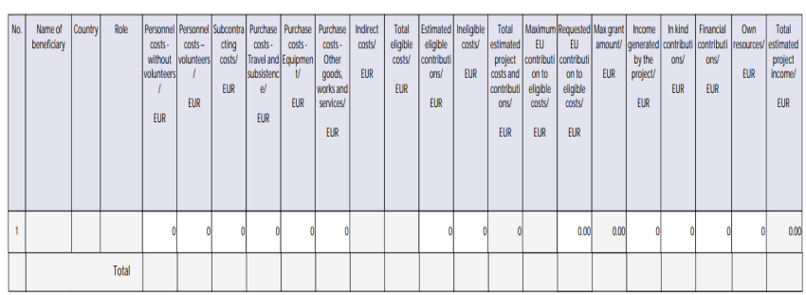
Skupna tablica – Part A

Slide 69
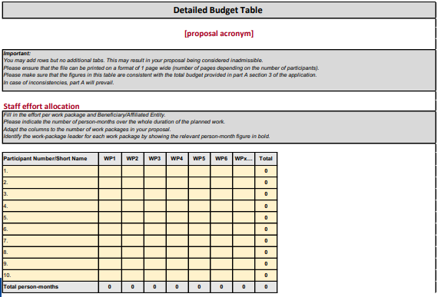
Sastavljanje budžeta – Annex 1
Napor osoblja

Slide 70
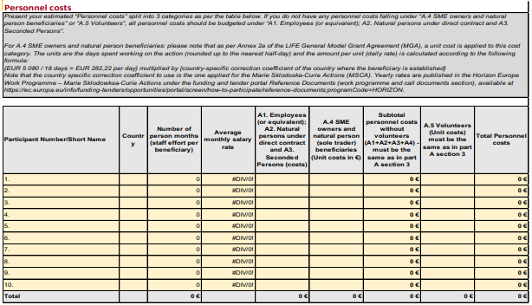
Sastavljanje budžeta – Annex 1
Troškovi osoblja

Slide 71
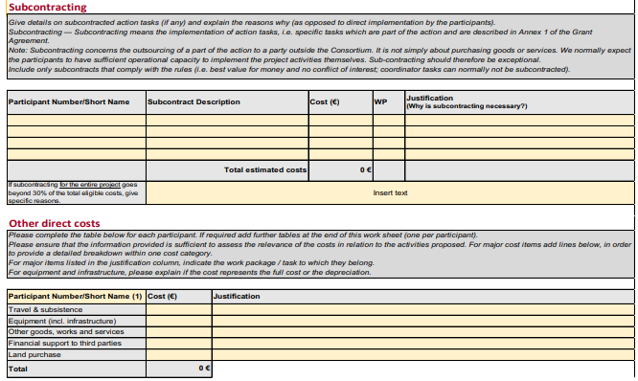
Sastavljanje budžeta – Annex 1
Podugovaranje
Ostali direktni troškovi

Slide 72
Sastavljanje budžeta
Provjerite Call dokument i članak 6. MGA: Prihvatljivi i neprihvatljivi troškovi
Svi iznosi u EUR
Neizravni troškovi
7% od izravnih troškova (osim troškova volonterskog rada i kupnje zemljišta)
Jedinični troškovi za dnevne stope mogu se pronaći u Annexu 2a MGA (https://ec.europa.eu/info/funding-tenders/opportunities/docs/2021-2027/life/agr-contr/mga_life_en.pdf)
Vlasnik malog i srednjeg poduzeća/fizička osoba koja ne prima plaću - jedinični troškovi
Troškovi volonterskog rada - dnevne stope po državi

Slide 73

Prihvatljivi troškovi – čl. 6 MGA – stvarni troškovi
Stvarni troškovi nastali od strane korisnika/povezanog subjekta
Nastali su tijekom trajanja projekta (propisano u čl. 4.) - osim završnog izvješća, CFS (čl. 21. Izvješćivanje)
Pripadaju kategorijama proračuna iz Call dokumenta (predviđenim u GA-u)
U izravnoj su vezi s aktivnostima kako su opisane u Annexu 1. i nužni su za njezinu provedbu
Mogu se identificirati i provjeriti, u računovodstvu korisnika (čl. 20. Vođenje evidencije)
U skladu su s primjenjivim nacionalnim zakonima o porezima, radnom pravu i socijalnom osiguranju
Razumni, opravdani i moraju biti u skladu s načelom dobrog financijskog upravljanja

Slide 74
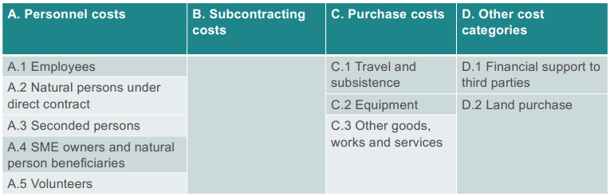
Direktni troškovi (čl. 6.2.)

Slide 75

Direktni prihvatljivi troškovi – A. Osoblje
A1 Troškovi za zaposlenike ili ekvivalent: odnose se na plaće, doprinose za socijalno osiguranje, poreze i druge troškove povezane s naknadom, ako proizlaze iz nacionalnog zakona ili ugovora o radu (ili ekvivalentnog akta o imenovanju)
A2 Fizičke osobe pod izravnim ugovorom koji nije ugovor o radu i
A3 Upućene zaposlene osobe ako:
rade pod uvjetima sličnim onima zaposlenika (tj. način organizacije rada, zadaci koji se obavljaju, prostori u kojima se radi, uvjeti rada na daljinu)
rezultat rada pripada korisniku (osim ako nije drugačije dogovoreno)
A4 Vlasnici MSP-ova ili fizičke osobe (obrtnici/samostalni poduzetnici): (vlasnici/obrtnici koji ne primaju plaću – jedinični trošak)
A5 Volonteri: (osobe koje rade za organizaciju dobrovoljno, bez plaće – jedinični trošak)

Slide 76
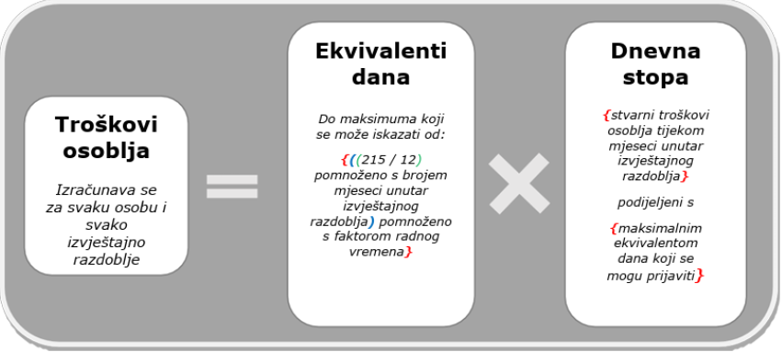
Direktni prihvatljivi troškovi – A. Osoblje
A1 Troškovi za zaposlenike ili ekvivalent – izračun je sljedeći:
Za proračun: Trošak zaposlenika na projektu = (prosječni godišnji trošak plaće zaposlenika / 12) * iznos person-months na projektu
Za izvješćivanje: Pojednostavljena metoda koja koristi maksimalan broj dana za prijavu (godišnje ne može biti prijavljeno više od 215 dana rada, uzimajući u obzir i faktor radnog vremena), dnevne stope i izračun za svaku osobu po izvještajnom razdoblju (AGA, stranica 49)

Slide 77

Primjer izračuna person-months
Srećko, 38 godina, stručnjak za komunikacije
Zaposlen na 70% radnog vremena (ne radi petkom)
Projekt će trajati 18 mjeseci
Njegov angažman na projektu će biti 50%
6.3
Maksimalan broj dana koji se može zatražiti = ((215/12) x 18) x 0.7 = 322.5 dana x 0.7 = 226 dana
Broj mogućih radnih dana na projektu
s obzirom na angažman = 226 x 0.5 = 113 dana
Person-months = (113 x 18) / 322.5 = 6.3 mjeseca

Slide 78

Direktni prihvatljivi troškovi – A. Osoblje
A2 i A3 Troškovi za fizičke osobe/upućeno osoblje
izračunavaju se na temelju stvarnog ugovora/stope upućivanja koja se ne smije značajno razlikovati od stopa za osoblje koje obavlja slične zadatke prema ugovoru o radu s korisnikom

Slide 79
Direktni prihvatljivi troškovi – A. Osoblje
A4 Vlasnici MSP-ova i fizičke osobe koje ne primaju plaću
Jedinični troškovi prema Annex-u 2a
Za vlasnike MSP-ova /fizičke osobe: {5.080 EUR / 18 dana = 282,22 EUR} x {korekcijski koeficijent specifičan za zemlju u kojoj je korisnik}
Koeficijenti koji se koriste mogu se pronaći u programu Horizon Europe, dio Aktivnosti Marie Skłodowska-Curie, koji je na snazi u vrijeme natječaja: https://ec.europa.eu/info/funding-tenders/opportunities/docs/2021-2027/horizon/wp-call/2023-2024/wp-2-msca-actions_horizon-2023-2024_en.pdf

Slide 80

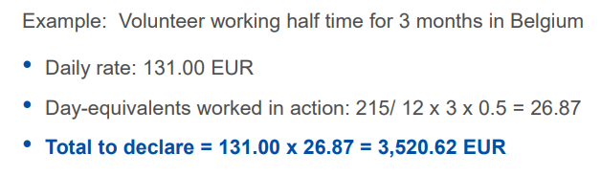
Direktni prihvatljivi troškovi – A. Osoblje
A5 Volonteri
Jedinični troškovi prema Annex-u 2a
Maksimalno 50% ukupnih troškova projekta i doprinosa procijenjenih u prijedlogu projekta
Maksimalni EU doprinos ne može biti veći od ukupnih prihvatljivih troškova bez troškova volontera
Prilikom izvještavanja: Ne smije premašiti maksimalni iznos za volontere za svakog korisnika, kako je navedeno u Annex-u 2

Slide 81
Direktni prihvatljivi troškovi – B. Podugovaranje
Provodi se u skladu s uobičajenim praksama naručitelja, pod uvjetom da one osiguravaju najbolju vrijednost za novac (ili, ako je primjereno, najnižu cijenu) i da ne postoji sukob interesa
Može pokrivati samo ograničeni dio aktivnosti u radnom paketu
Korisnici koji su "naručitelji" u smislu EU direktiva o javnoj nabavi, moraju se također pridržavati primjenjivog nacionalnog zakonodavstva o javnoj nabavi
Nije dopušteno podugovaranje: koordinaciju aktivnosti; podugovaranje između korisnika / povezanih subjekata

Slide 82

B. Podugovaranje ili C. Trošak kupnje?
Glavni kriterij za razlikovanje podugovaranja i troškova kupnje: odnosi li se na aktivnost, kako je opisana u Annexu 1
Napomena: Za oboje vrijede pravila javne nabave/natječaja
Primjeri:
Ugovor za revizorski certifikat financijskih izvještaja, prijevod dokumenata, izradu brošura = troškovi kupnje
Ugovor za prijevoz = trošak kupnje, osim ako je dio većeg paketa poput demontaže/prijevoza/ponovne montaže opreme (tj. "aktivnost"), tada je podugovaranje
Ugovor za prostor za sastanke, catering za sastanak = troškovi kupnje, osim ako je riječ o cjelokupnoj organizaciji sastanka (tj. „aktivnost"), tada je to podugovaranje
Ugovor za angažiranje konzultanata/pravnih stručnjaka (tj. samo angažiranje stručnjaka) = troškovi kupnje
Ako niste sigurni gdje svrstati trošak, savjet je da se piše u podugovaranje

Slide 83
Direktni prihvatljivi troškovi – C. Troškovi kupnje
Napomena: Obveze javne nabave/natječaja za podugovaranje primjenjuju se na sve troškove kupnje: najbolja vrijednost za novac i bez sukoba interesa, te korisnici koji su „naručitelji” moraju se pridržavati nacionalnog zakonodavstva o javnoj nabavi
C1 Putovanja i dnevnice (putovanja/smještaj/dnevnice):
Stvarni nastali troškovi i u skladu s uobičajenom praksom
Napomena: Odnose se na osoblje korisnika i ostale uzvanike (npr. pozvani na sastanke/konferencije), osim ako nisu fakturirani zasebno
C2 Oprema (oprema/infrastruktura/ostala imovina) - provjerite Call dokument!
(OPCIJA 1: Troškovi amortizacije):
Stvarno nastali troškovi i otpisani u skladu s međunarodnim računovodstvenim standardima i uobičajenim računovodstvenim praksama korisnika
Samo dio troškova koji odgovara stopi stvarne upotrebe za aktivnost
Troškovi najma ili leasinga ako ne prelaze troškove amortizacije slične opreme

Slide 84

Direktni prihvatljivi troškovi – C. Troškovi kupnje
C2 Oprema (Oprema/infrastruktura/ostala imovina)
OPCIJA 2: Puni trošak (Annex 5. - Trajnost) + amortizacija za opremu uvrštenu na popis
Kupljeno/izrađeno posebno za aktivnost
Obveza korištenja i održavanja nakon završetka aktivnosti, za aktivnosti koje služe ciljevima, najmanje pet godina nakon završetka aktivnosti ili do kraja njezina ekonomskog vijeka (tj. u potpunosti amortizirana) - što god nastupi prije
Trošak je zaveden na računu dugotrajne imovine korisnika u skladu s međunarodnim računovodstvenim standardima i uobičajenim praksama korisnika za obračun troškova

Slide 85

Direktni prihvatljivi troškovi – C. Troškovi kupnje
C3 Ostala roba, radovi i usluge
Može uključivati potrošni materijal i sl. (izravno povezane s projektom), promidžbu, zaštitu rezultata, prijevode, publikacije, potvrde i bankovne garancije, ako se zahtijevaju Ugovorom
Napomena: CFS (potvrda financijskog izvještaja) se zahtijeva kada prag zatraženog doprinosa EU-a za troškove dosegne ili premaši 500.000 EUR po korisniku i povezanom subjektu
Napomena: Primjenjuju se pravila javne nabave/natječaja!

Slide 86

Direktni prihvatljivi troškovi – D. Ostale kategorije troškova
D1 Financijska potpora trećim stranama ("kaskadne potpore")
U obliku bespovratnih sredstava, nagrada ili sličnih oblika potpore
Prihvatljivo ako:
U skladu s uvjetima poziva (maksimalan iznos po aktivnosti/trećoj strani)
Ispunjava opće uvjete prihvatljivosti
Izračunata je na temelju stvarno nastalih troškova
Potpora je provedena u skladu s uvjetima navedenim u Annexu 1, koji moraju osigurati objektivne i transparentne procedure odabira

Slide 87
Direktni prihvatljivi troškovi – D. Ostale kategorije troškova
D1 Financijska potpora trećim stranama ("kaskadne potpore")
Uvjeti iz Annexa 1 moraju osigurati objektivne i transparentne postupke odabira i sadržavati barem sljedeće:
Za bespovratna sredstva:
Iznos po trećoj strani i kriteriji za izračun iznosa
Različite vrste aktivnosti koje ispunjavaju uvjete za financijsku potporu (zatvoreni popis) + osobe ili kategorije osoba koje će primiti potporu
Kriteriji i postupci za dodjelu financijske potpore
Za nagrade:
Kriteriji prihvatljivosti i dodjele
Iznos nagrade
Načini plaćanja

Slide 88

Direktni prihvatljivi troškovi – D. Ostale kategorije troškova
D2 Kupnja zemljišta (za pojedinosti pogledati AGA-u)
Uključuje i dugoročni zakup zemljišta te jednokratne naknade za prava korištenja zemljišta
Od privatnih subjekata (samo manje iznimke, pogledati AGA-u)
Prihvatljivo ako:
U skladu s uvjetima poziva
Ispunjava opće uvjete prihvatljivosti
Jasno povezano s ciljevima, kupljeno posebno za aktivnost i u skladu s čl. 6.2.D.2. MGA
Izračun na temelju stvarno nastalih troškova

Slide 89

Uplata sredstava
Plaćanje nakon potpisivanja Ugovora o dodjeli bespovratnih sredstava (GA):
Prvo predfinanciranje: 30%
Dodatno predfinanciranje (nakon periodičnog izvješća - nakon prvog predfinanciranja, ali prije završnog izvješća): obično 50%
Nakon završnog izvješća: nadoknada ostalih nastalih troškova koji su prihvatljivi

Slide 90

Najčešće greške
Troškovi iz detaljne proračunske tablice nisu u skladu s opisom projekta te nisu potkrijepljeni jasnim i dovoljno detaljnim opisom
Troškovi su precijenjeni, za opremu ili za mjesečne plaće
Navedeni su troškovi obveznih/redovnih aktivnosti nadležnih tijela, što nisu prihvatljivi troškovi (npr. troškovi tekućih ponavljajućih radova održavanja ili rutinskih operacija gospodarenja šumama itd.)
Navedeni su troškovi projektnih aktivnosti prije ili poslije trajanja projekta, što nije prihvatljivo
Troškovi podugovaranja nisu opravdani u slučaju kad bi projektni partneri potencijalno mogli provesti navedene aktivnosti

Slide 91

Završni savjeti
• Sastavljati budžet paralelno s razvojem projekta, ne ostavljati za kraj, paziti da se ne dupliciraju stavke među partnerima
• Osigurati da tehnički opis projekta odgovara proračunu projekta (povezati proračunsku stavku s aktivnosti); uravnoteženo raspodijeliti proračun među partnerima; uskladiti troškove osoblja s obzirom na veličinu projekta
• Primjereno odrediti troškove upravljanja s obzirom na složenost i opseg projekta
• Procijeniti troškove opreme, infrastrukture, kupnje zemljišta, potrošnog materijala i drugih troškova na temelju stvarnih tržišnih cijena ➔ potrebno je ispitati tržište – ugovaratelje, dobavljače – za dobivanje konkretnih ponuda
• Kod putnih troškova jasno odrediti tko će, gdje i koliko dugo putovati (imati na umu prihvatljive iznose za kilometražu i dnevnice u skladu s nacionalnim pravilima)
• Uključiti informacije o količini, jediničnim cijenama i radnom paketu za glavne troškovne stavke ključne za postizanje ciljeva projekta (npr. opreme koja se planira kupiti)
• Na vrijeme utvrditi možete li osigurati sredstva za udio koji morate sami osigurati (pomoć: nacionalno sufinanciranje)

Slide 92


Nacionalno sufinanciranje LIFE SAP projekata
sufinancira LIFE projekte standardnih djelovanja (SAP) koji budu odabrani za financiranje od strane CINEAe
u visini do 50 % od preostalog iznosa koji korisnik mora samostalno osigurati
Prijava prije zatvaranja EU LIFE natječaja za tu godinu
sufinancira projekte organizacija civilnoga društva ugovorenih u sklopu Programa LIFE u postotku koji se revidira na godišnjoj razini u sklopu Pravila za sufinanciranje
do 60% obveznog udjela prijavitelja

Slide 93
Rokovi za nacionalno sufinanciranje
Rok za prijavu – prije zatvaranja EU natječaja: 2. rujna 2025.
SAP Priroda i bioraznolikost,
SAP Kružno gospodarstvo i kvaliteta života
SAP Ublažavanje klimatskih promjena i prilagodba
Prijava nakon odabira projekta od strane CINEA

Slide 94

Korisne poveznice
Check lista za izvještavanje (povezuje svaku kategoriju troška s dodatnim informacijama i pravilima u MGA i AGA-i: https://cinea.ec.europa.eu/document/download/d0e786bd-f920-4abd-89c3-bc54df22fac9_en?filename=Financial%20Reporting%20Checklist%20LIFE21-27_Beneficiaries_v221116.xlsx
CINEA-ina prezentacija o financijskim aspektima prijave, INFO dan 2025: https://www.youtube.com/watch?v=sEKW6723IlU

Slide 95

Najčešće greške

Slide 96
1. Neusklađenost s ciljevima i prioritetima programa
Greška:
Projekt je zanimljiv i koristan, ali ne doprinosi dovoljno specifičnim ciljevima LIFE Uredbe ili ne uklapa se u tematske prioritete.
Kako izbjeći: Pažljivo proučite natječajni dokument u kojemu se navode relevantni strateški dokumenti EU-a i nacionalne strategije. Jasno pokažite kako vaš projekt pridonosi provedbi tih strategija.
Notes:
Prije nego što počnete pisati, morate detaljno proučiti ciljeve i prioritete programa LIFE. Vaš projekt mora jasno i mjerljivo doprinijeti jednom ili više ciljeva programa, a ne samo vašoj lokalnoj zajednici ili organizaciji.

Slide 97
2. Nedostatak inovativnosti i EU dodane vrijednosti
Greška:
Predložene aktivnosti su već uobičajena praksa u tom sektoru ili na tom području.
Nije jasno kako se rezultati mogu prenijeti (replicirati) izvan projektnog područja.
Nisu jasno objašnjene i kvantificirane dodatne koristi projekta i sinergije s drugim područjima politika.
Kako izbjeći: Naglasite kako je vaša metoda nova i inovativna u kontekstu vaše zemlje i šireg EU-a. U projektni prijedlog uključite konkretne aktivnosti i jasnu strategiju za prenosivost rezultata, poput organiziranja radionica, objava, i stvaranja priručnika.
Notes:
LIFE projekti trebaju imati inovativan ili demonstracijski karakter, što znači da se radi o novim tehnikama, metodama ili pristupima koji se mogu replicirati u drugim regijama ili zemljama EU-a.

Slide 98
3. Nejasno definirani ciljevi i nerealni rezultati I
Greška:
Ciljevi projekta su općeniti, a očekivani rezultati nisu mjerljivi. Također, rezultati mogu biti nerealni s obzirom na raspoloživi proračun i vrijeme.
Nisu kvantificirani očekivani rezultati ili nisu navedeni projektni indikatori (KPI)Projekt ne uključuje konkretne aktivnosti za poboljšanje stanja/uklanjanje ili smanjenje prijetnji. Intervencijska logika nije jasna –
nisu dovoljno isplanirane, opisane i razrađene ključne aktivnosti zbog čega nije vidljivo da će se ostvariti navedeni ciljevi i rezultati.
Kako izbjeći: Koristite jasne, mjerljive indikatore uspjeha. Svaku aktivnost povežite s konkretnim, ostvarivim rezultatom i pokažite kako će se mjeriti napredak.
Notes:
Ciljevi moraju biti SMART (Specifični, Mjerljivi, Ostvarivi, Relevantni, Vremenski ograničeni).

Slide 99
Nejasno definirani ciljevi i nerealni rezultati II
Greška:
Nisu u potpunosti opisani rizici koji bi mogli pratiti provedbu projekta.
Nije adekvatno opisan kontekst projekta - nejasan pregled početnog stanja projekta, početna vrijednost u projektu nije kvantificirana.
Aktivnosti istraživanja – prevelika orijentacija na prikupljanje podataka i istraživanje koje ne vodi do rezultata i primjene.
Diseminacija je općenita, a ne radi na direktnom osvješćivanju ciljnih skupina. Nisu uzeta u obzir kašnjenja (dozvole), vremenske prilike
Kako izbjeći: Potrebno je detaljno raspisati sve potencijalne rizike i prijetnje i pripremiti plan za njihovo rješavanje. Potrebno je adekvatno opisati početno stanje (baseline) = ključno za procjenu potencijala projekta. Prilikom pisanja projekta voditi računa u gantogramu kada će se odvijati određene aktivnosti i uključiti potencijalna kašnjenja i vremenske uvjete.

Slide 100
4. Nedovoljno opravdan i neuravnotežen proračun
Greška:
Troškovi nisu dovoljno argumentirani, a proračun nije uravnotežen.
Troškovi nisu u skladu s opisom projekta te nisu potkrijepljeni jasnim opisom.
Navedeni su troškovi obveznih/redovnih aktivnosti nadležnih tijela, što nisu prihvatljivi troškovi
Kako izbjeći: Detaljno opišite svaku stavku proračuna i opravdajte njezinu nužnost. Pazite da su troškovi u skladu s uobičajenim tržišnim cijenama i pravilima.
Notes:
Proračun mora biti realan, detaljno obrazložen i u skladu s pravilima programa LIFE.

Slide 101
5. Nedostatak partnerstva i suradnje
Greška:
Projekt se provodi izolirano, bez uključivanja relevantnih institucija, lokalnih zajednica ili industrije. Nedovoljna potpora/obveza dionika i nadležnih tijela.
Nedostaju dokazi o komunikaciji, prethodnom odobrenju i interesu nadležnih tijela ili dionika za uključivanje u projekt.
Nije identificirana ciljna skupina za pojedine aktivnosti.
Kako izbjeći: Uključite partnere koji imaju specifičnu stručnost koja je ključna za rješavanje problema. Pokušajte ostvariti sinergiju s drugim EU programima i politikama. Jasno opišite uloge i odgovornosti svakog partnera. Pisma podrške:
mora biti jasno za što se daje podrška
Istaknuti na koji se način pružatelji podrške obvezuju pratiti projekt/koristiti rezultate/poboljšati prakse
Notes:
Iako program LIFE dopušta projekte s jednim partnerom, snažna suradnja s drugim relevantnim institucijama i dionicima često je ključna.

Slide 102
6. Loše planiranje održivosti projekta
Greška:
Nema jasnog plana za nastavak aktivnosti, financiranje nakon projekta ili integraciju projektnih rezultata u politike i prakse na lokalnoj, regionalnoj ili nacionalnoj razini.
Nedostaje jasan plan/strategija na koji način će se rezultati staviti u primjenu.
Kako izbjeći: Razradite jasan plan za dugoročnu održivost (After LIFE plan). Opišite kako ćete osigurati financijska sredstva i tehničke kapacitete za nastavak projektnih aktivnosti. Objasnite kako će rezultati biti ugrađeni u svakodnevne prakse i politike.
Notes:
Održivost je ključna komponenta LIFE projekata. Morate pokazati kako će se rezultati i aktivnosti nastaviti i nakon završetka financiranja.

Slide 103

Preporuke
Počnite rano, počnite sada!
Pročitajte relevantne informacije i obratite se Nacionalnoj kontaktnoj točki – nama!
Fokusirajte projektne aktivnosti u skladu s ciljem projekta i izgradite vjerodostojnu projektnu logiku
Oformite relevatni partnerski konzorcij
Povežite proračun s projektnim aktivnostima – provjerite vrijednost za novac
Slijedite projektni obrazac i upute prilikom pisanja projekta
Završni pregled prijedloga
Nemojte čekati zadnji dan!

Slide 104

Proučiti prije početka prijave!!!
LIFE POZIV 2025
Primjeri LIFE projekata
LIFE Uredba 2021. – 2027.
Višegodišnji program rada za Program LIFE 2025. – 2027.
Ugovor o dodjeli bespovratnih sredstava s pojašnjenjima (Annotated Grant Agreement)
CINEA: Najčešće postavljena pitanja
KPI indikatori: smjernice za upotrebu
EU CINEA LIFE INFO DANI 2025
Notes:
Ažurirati AGAu

Slide 105

KONTAKTI
Web stranica: www.lifeprogramhrvatska.hr
Facebook: Program LIFE - HR Nacionalna kontakt točka
LinkedIn: Program LIFE - HR Nacionalna kontakt točka
E-mail:
life@mzozt.hr
nikolina.petkovicgregoric@mzozt.hr

Slide 106
ISKUSTVA PRIJAVE USPJEŠNIH LIFE PROJEKATA
Predavačice: Tatjana Arnold Sabo i Gabrijela Šestani

Slide 107
PITANJA I ODGOVORI

